Slide 1
FIRAT ÜNİVERSİTESİ
TEKNOLOJİ FAKÜLTESİ
KONU : KAYAN NOKTALI SAYILAR, ARDIŞIK MÜKEMMELLEŞTİRME VE KÖK BULMA
DERLEYENLER:
Ahmet Can ÇAKIL
Ali Murat GARİPCAN
Özgür AYDIN
Şahin KARA
KONTROL : Prof. Dr. Asaf VAROL

Slide 2
PYTHON’DA SAYI TİPLERİ
Python’da temel olarak iki farklı sayı
tipi vardır:
1. Tamsayılar (Integers)
2. Ondalık Sayılar (Floats)

Slide 3

Tamsayılar, ondalık bir kısım içermeyen sayılardır. Mesela “5”, “20”, “17”
gibi sayılara tamsayı
adı verilir. Pyton’da tamsayılar(integer) üsleri alınarak büyük sayılara
çevrilebilirler.
Örneğin 2 üssü 1000 ile long integer bir sayı elde edilebilir
Ondalık sayılar ise, içinde ondalık bir kısım barındıran sayılardır. Mesela, “12.7”, “5.4”, “56.8”,“0.5” gibi sayılar ondalık sayılardır.

Slide 4
Python her modern programlama dili gibi float sayılar için IEEE754 kayan nokta aritmetiği standardını kullanır.
Tipik olarak sayılar mantis ve üs formunda gösterilir. Kayan noktalı sayılar da mantis ve üs çiftiyle gösterilir.Bilgisayar binary sistemde çalıştığı için sayılar ikinin üssü şeklinde ifade edilirler.

Slide 5
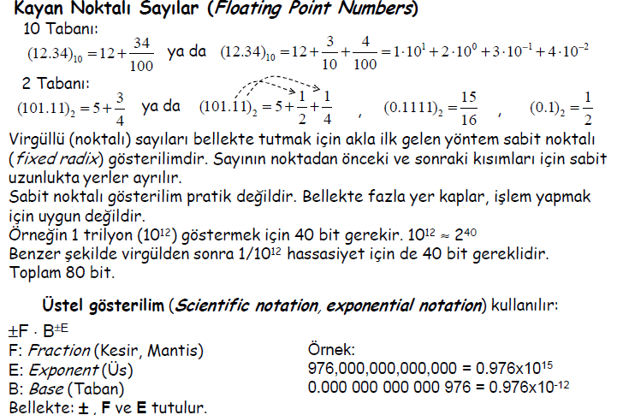

Slide 6
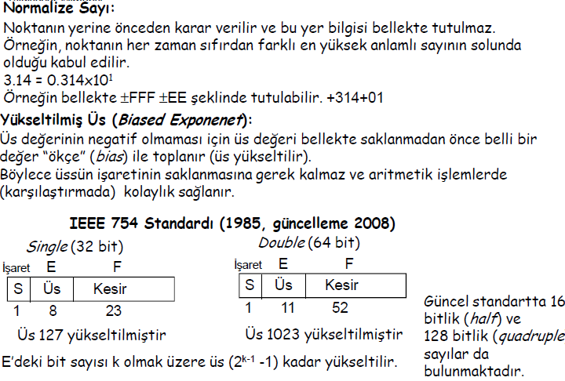

Slide 7
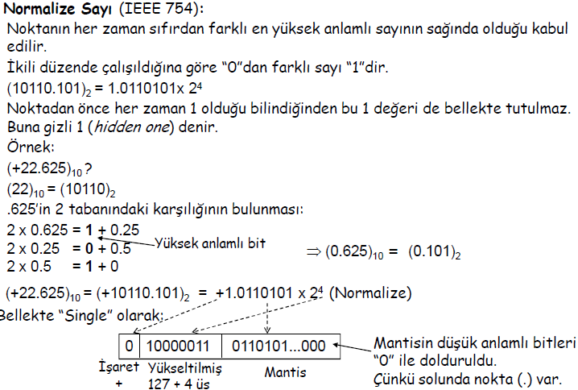

Slide 8
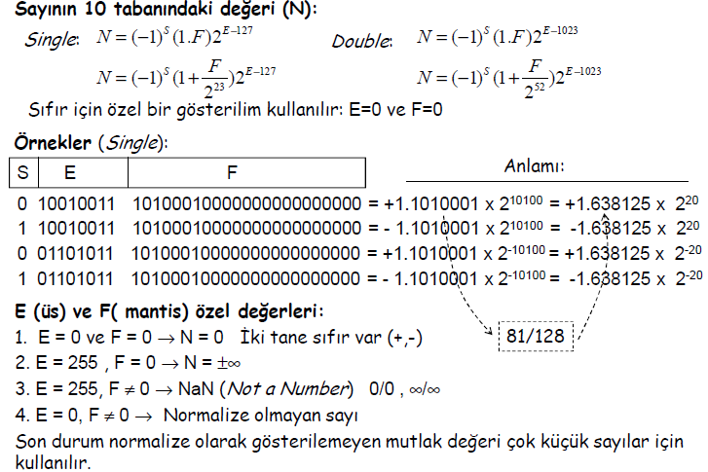

Slide 9

Kök Bulma
Karekök hesaplamak için Sqrt() fonksiyonu kullanılır.Bu fonksiyonu kullanabilmek için math modülünü import ile içe aktarmak gerekir. Örneğin a değişkenine 2’nin karekök değerini atayıp a’nın değerini görelim.

Slide 10

Not
a, 2 sayısının karekökü olduğuna göre
a*a=2 olmalıdır diyebiliriz.
Ancak görüyoruz ki a*a =2 için false (yanlış) çıktı. Ve a*a az da olsa farklı çıktı. Bunun nedeni:

Slide 11
Kayan noktalı sayılar ikili(binary) tabana dönüştürülürken ikinin üssü olarak tam dönüşmeyen sayılar sonsuz bir küsürat oluşturur.örneğin
sayısı
10 tabanında ,
2 tabanında olarak yazılır.

Slide 12
Ancak sayısı (onluk sistem)
İkili sistemde =000110011000.... devirli gider
Python bunu önlemek için 17 basamağa kadar
yuvarlayıp indirger. Dolayısiyle karekök 2’nin
değerini kendisiyle çarpınca tam olarak 2
çıkmaz, yaklaşık değeri:
(2,0000000000000004 ) çıkar.

Slide 13
ARDIŞIK YAKLAŞIM METODU:
Ardışık yaklaşımda x değeri için bir başlangıç değeri tahmin
edilir ve bu değer f(x) fonksiyonunda yerine konur. Buradan bulunan x değeri tekrar f(x) fonksiyonun yerine konur. f(x) fonksiyonunda yerine konulan x değeri ile elde edilen x değeri arasındaki fark daha önceden sınır olarak verilen bir değerden küçük ise denklemin kökü en son elde edilen x değeridir ve iterasyon durur (Bu arada en büyük iterasyon sayısına erişilmemiş ise).

Slide 14
Bisection Method(İkiye bölme metodu)
Kök-bulma Algoritması verilen bir fonksiyonda fonksiyonun değerini sıfır yapacak bir ''x'' değerini bulmaya yarayan bir nümerik metod ya da algoritmadır (öyle bir ''x'' bul ki ''f''(''x'') = 0 olsun). Böyle bir ''x'' değerine fonksiyonun kökü denir.
En basit kök-bulma algoritması ikiye bölme metodudur. Yalnızca ''f'' sürekli fonksiyon|sürekli fonksiyonsa uygulanabilir. Ayrıca iki ilk tahmine ihtiyacı vardır. Bu ilk tahminler ''a'' ve ''b'' öyle değerler olmalıdırlarki; ''f''(''a'') ve ''f''(''b'')'nin birbirine zıt işaretli olmalıdır.

Slide 15
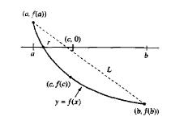
Bir örnek çözelim. Örn: y = f(x) = x³ - x -1 = 0 fonksiyonunun [1,2] aralığındaki kökünü bisection method ile bulunuz.
1.Adım: f(1) = 1³ -1 -1 = -1 f(2) = 2³ -2 - 1 = 5 c =( 1 + 2 ) /2 = 1.5 f(c) = 1.5³ - 1.5 - 1 = 0.875000 f(1)*f(1.5) ters işaretli.Yeni aralık [1,1.5]
2.Adım: f(1) = -1 f(1.5) = 0.87500 c = (1 + 1.5)/2 = 1.25 f(c) = f(1.25) = 1.25³ - 1.25 - 1 =-0.29688 f(1.25) ve f(1.5) ters işaretli.Yeni aralık [1.25,1.5]

Slide 16
SağSınır SolSınır 1.00000 2.00000 1.00000 1.50000 1.25000 1.50000 * * * * * * 1.324717 1.324718 20. adımda karşımıza gelen sonuç.

Slide 17
Örnek program
def squareRootBi(x, epsilon):
""""Assume y>=0 and epsilon>0
Return y s.t. y*y is within epsilon of x"""
assert epsilon > 0, 'epsilon must be postive, not' + str(epsilon)
low = 0
high = max(x, 1)
guess = (low + high)/2.0
ctr = 1
while abs(guess**2 - x) > epsilon and ctr <= 100:
#print 'low:', low, 'high:', high, 'guess:', guess
if guess**2 < x:
low = guess
else:
high = guess
guess = (low + high)/2.0
ctr += 1
assert ctr <= 100, 'Iteration count exceeded'
print 'Bi method. Num. iterations:', ctr, 'Estimate:', guess
return guess

Slide 18
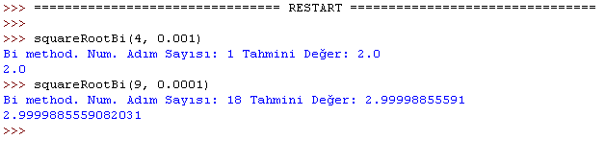
Programı Çıktısı

Slide 19
KAYNAKÇA
MIT OpenCourseWare
http://ocw.mit.edu
6.00 Introduction to Computer Science and
Programming, Fall 2008
http://wiki.pardus-linux.org/index.php/Python
http://www.python.quotaless.com/

